Slide 1
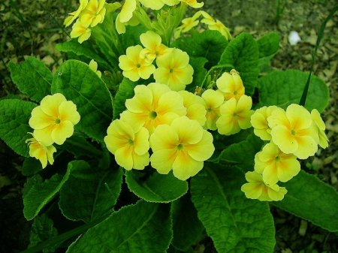
Відділ освіти Хустської РДА Екологічний проєкт
Дослідження ендемічних видів Квіткових рослин, що зростають на околицях с. Липча
Виконала учениця 10 класу
Липчанської ЗОШ I-III ст.
Губаль Дарина
Керівник: вчитель біології та екології
вищої категорії
Губаль Наталія Степанівна
с.Липча

Slide 2
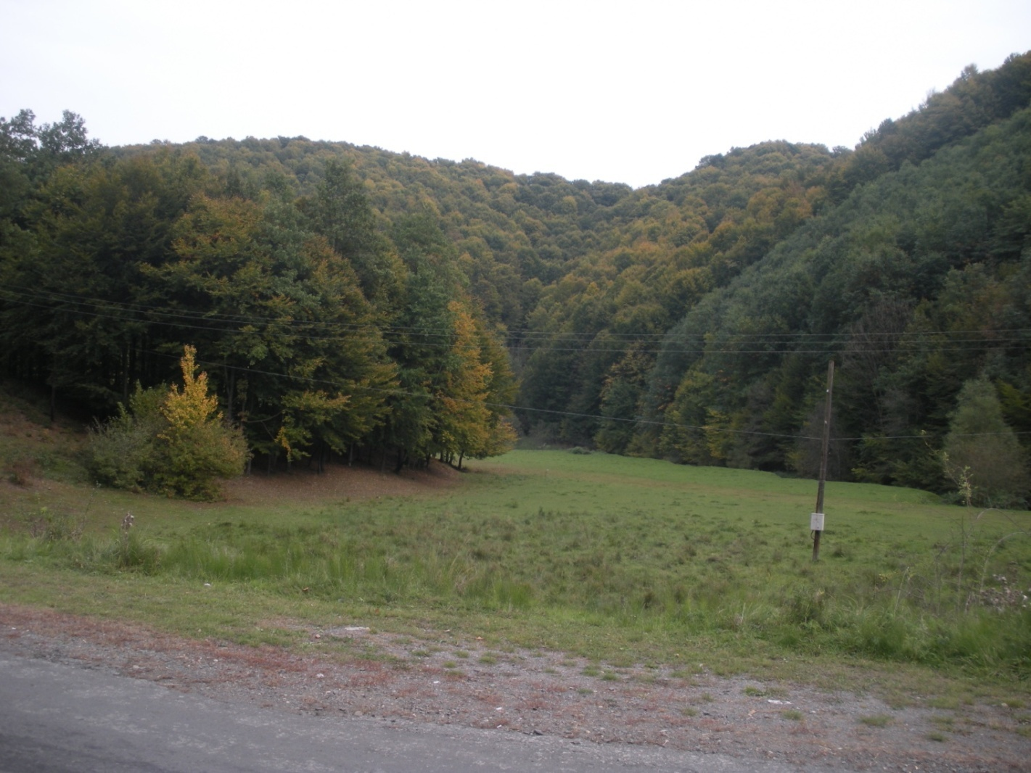
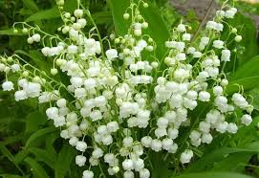
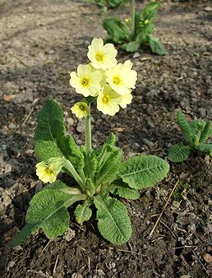
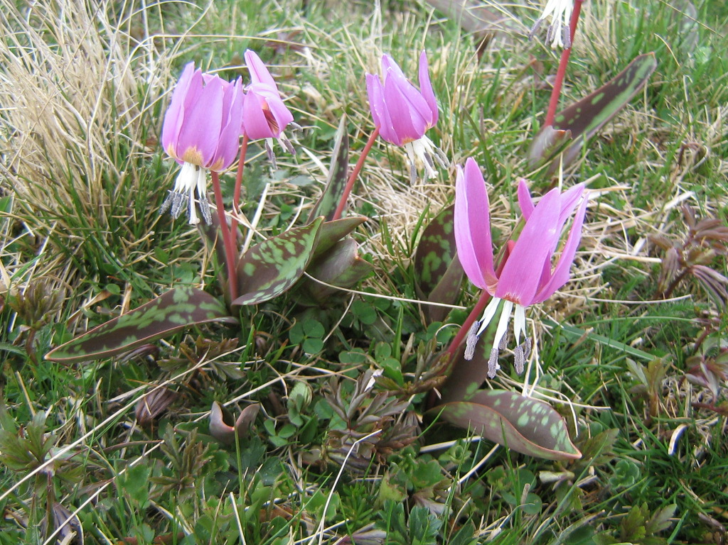
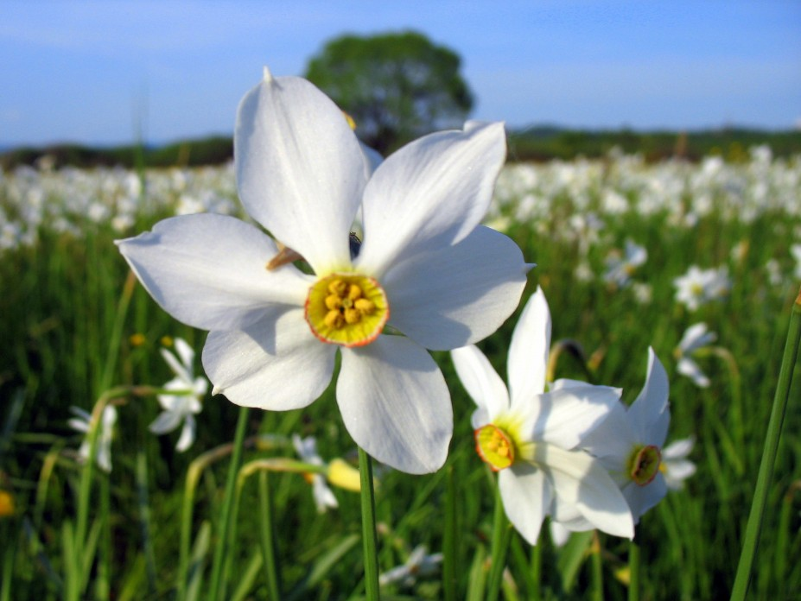
Мета Досконало вивчити особливості будови та специфіку розвитку і росту рослинних представників ендемічних видів, що ростуть на території Хустщини

Slide 3
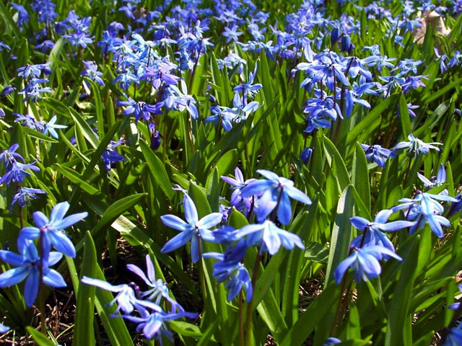
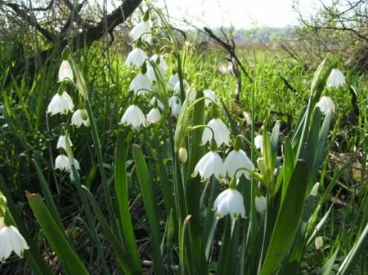
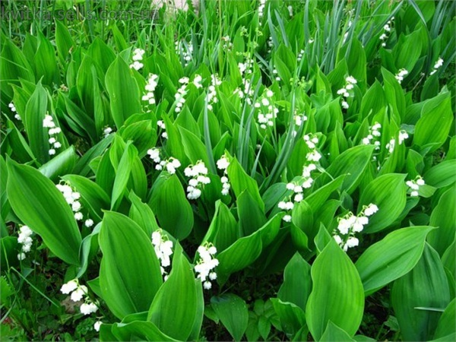
Об’єкт Територія, на якій зростають рослинні представники ендемічних видів с. Липча Предмет Ендемічні види рослин, що зростають на околицях с. Липча

Slide 4
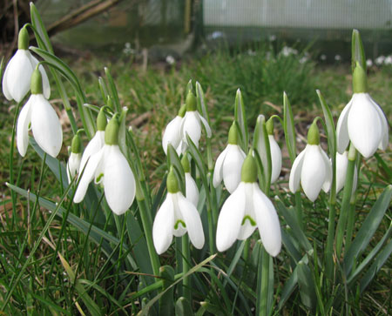
Проблемне питання З’ясувати причину катастрофічного зменшення чисельності екземплярів наших карпатських ендеміків та обдумати умови покращення їх охорони

Slide 5
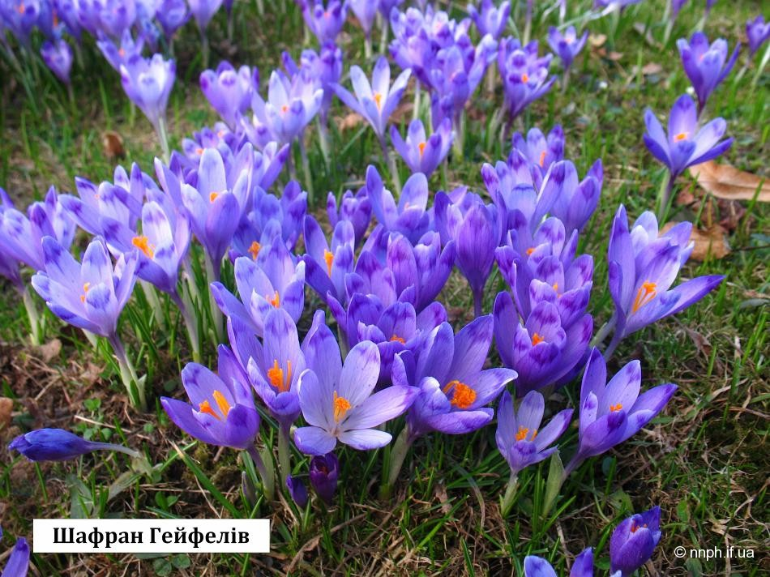
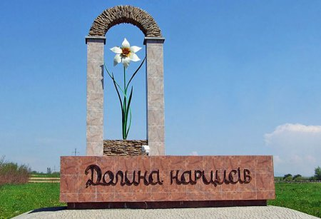
Актуальність теми Молодь має займатися актуальним питанням збереження природного фонду Закарпаття і, зокрема, свого регіону. Лише спілкування з природою допоможе пройнятися бажанням не тільки раціонально використовувати її багатства, а й регулярно відновлювати їх.

Slide 6
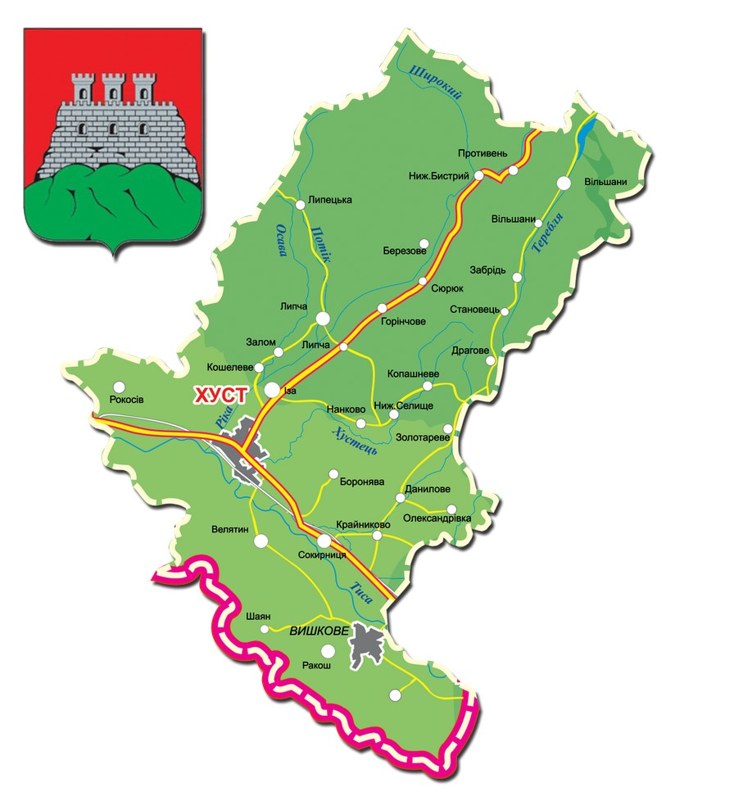
Хустський район – один із передгірних районів Закарпатської області відносять до області континентально-європейського клімату
Типи
грунтів
Дернові
Дерново-підзолисті
Торфино-гірсько-підзолисті
Бурі гірсько-лісові

Slide 7
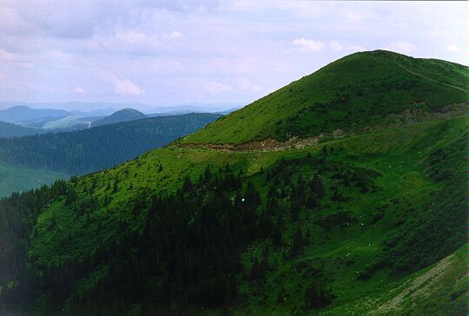
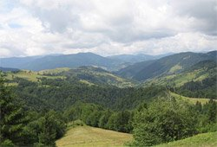
Угольсько-Широколужанський масив та резерват “Долина нарцисів”

Slide 8
Основні ознаки ендеміків є їх автохтонне виникнення й приуроченість до сучасного ареалу в межах конкретного природно-історичного району
Риси ендеміч-них таксонів
Географічна ізоляція
Систематичне положення
Специфічна екологія

Slide 9
Еритроній собачий зуб /Erythroniym dens-canis L/ Південний схил с. Липча - Горби

Slide 10
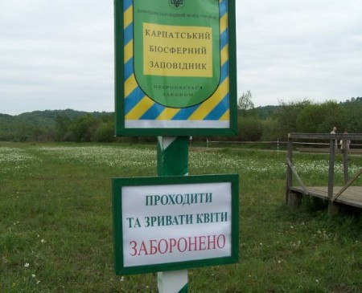
Нарцис вузьколистий / Narcissus angstifolius Curt / Урочище Долина нарцисів

Slide 11
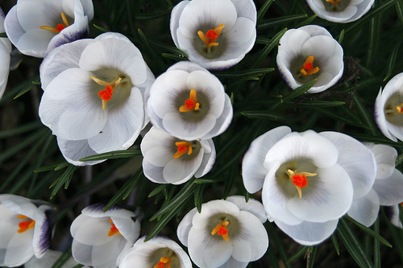
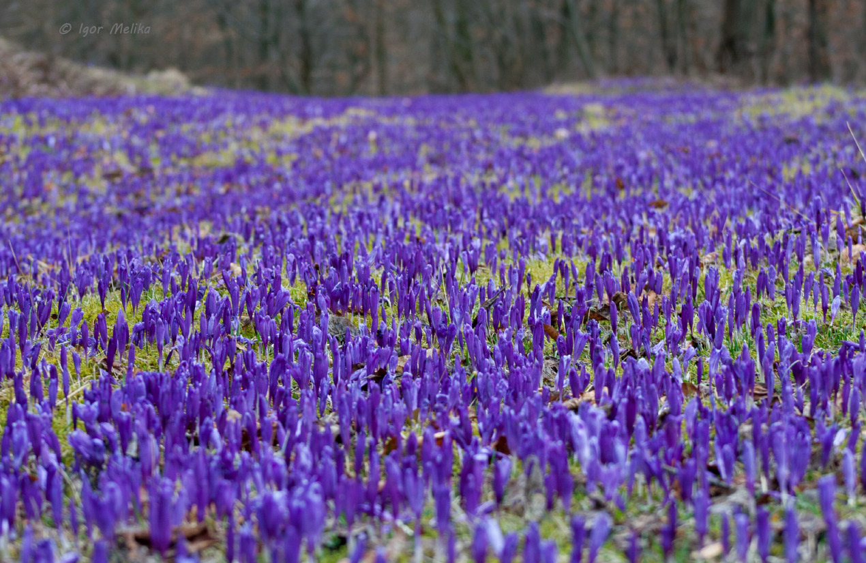
Шафран Гейфеля /Crocus heuffelianus Herb/ північ села - урочище Полінець, Кривий

Slide 12
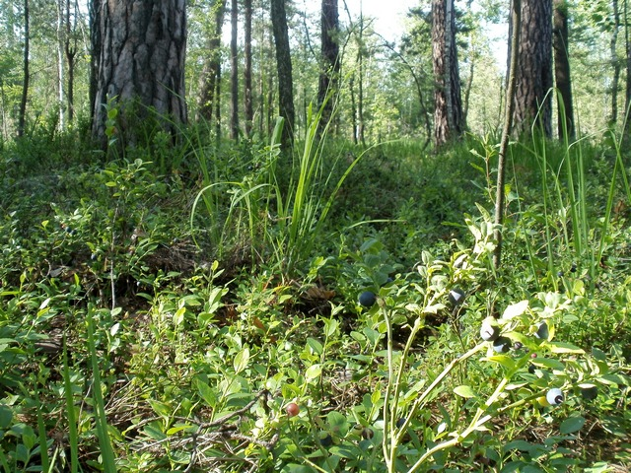
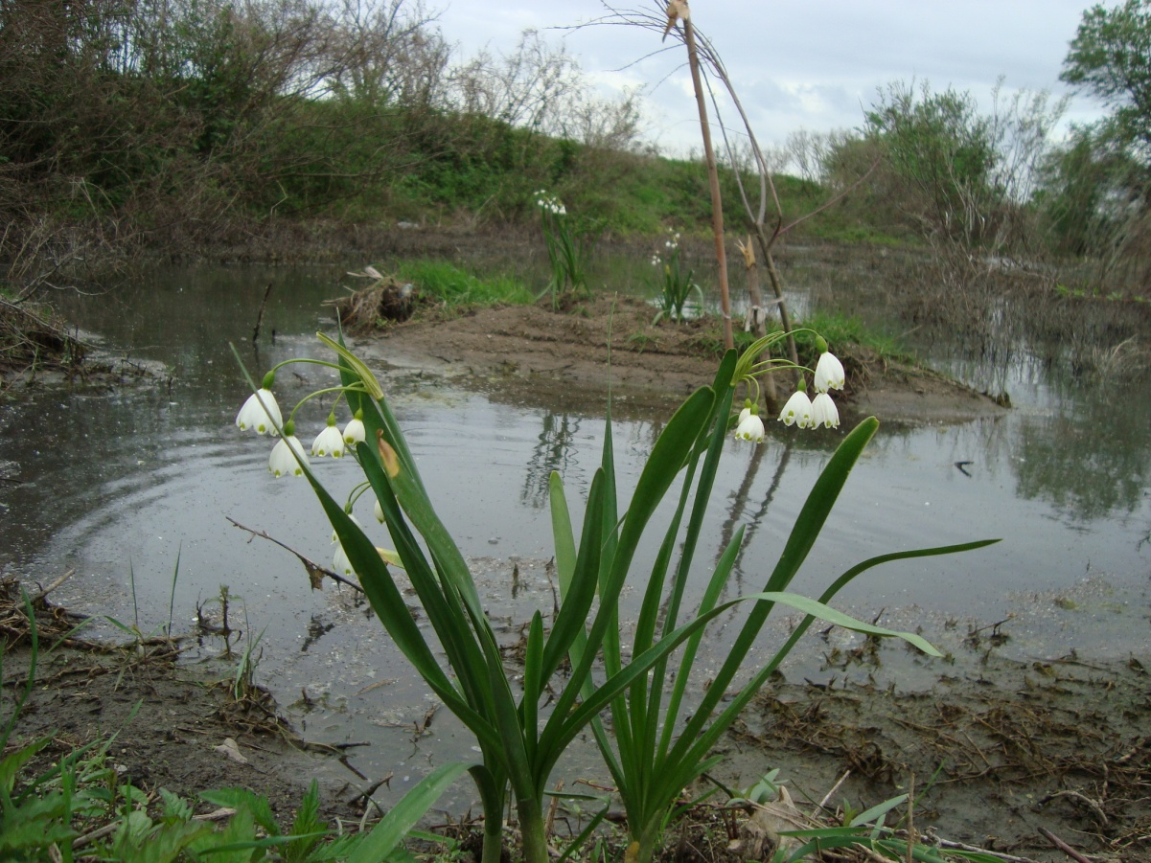
Підсніжник звичайний /Calanthus nivalis L./ північ села - Каллув

Slide 13
Первоцвіт весняний /Primula veris L./ південь села - Гурки

Slide 14
Екологічні фактори, що впливають на зростання ендемічних видів
Кліматичні
Вода, світло, повітря, температура
Грунтові
Фізичні, хімічні, механічні
Рельєфу
Орографічні, топографічні
Біотичні
Вплив на рослини живих організмів
Антропогенні
Вплив на рослини людини
Історичні
Землетруси, вулкани, льодовики

Slide 15
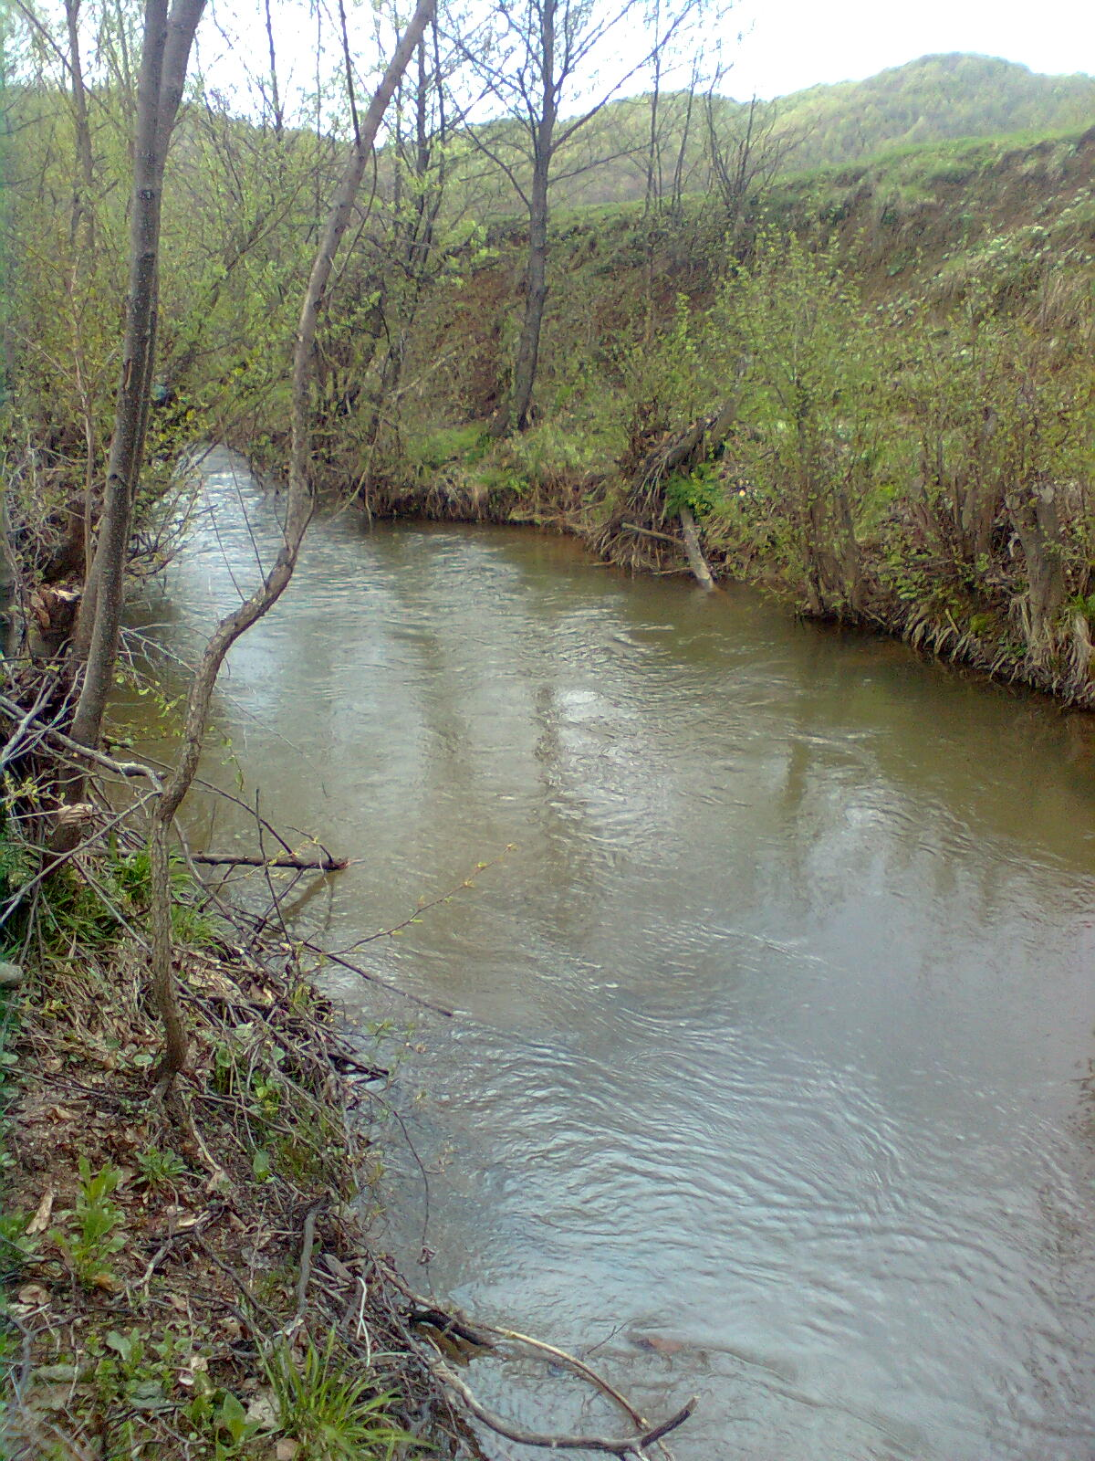
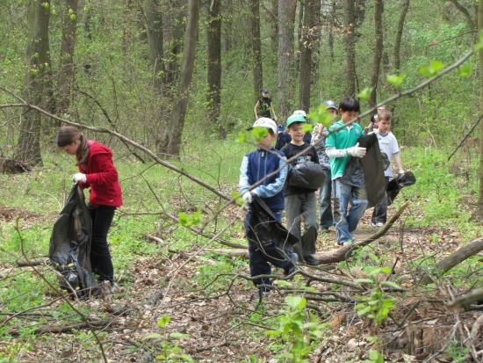
Пропозиції для розв’язання
1. Сприяти збереженню унікальних природних об’єктів – ендемічних і ранньовесняних ефемероїдів.
2. Бути завжди дбайливими господарями землі рідної.

Slide 16
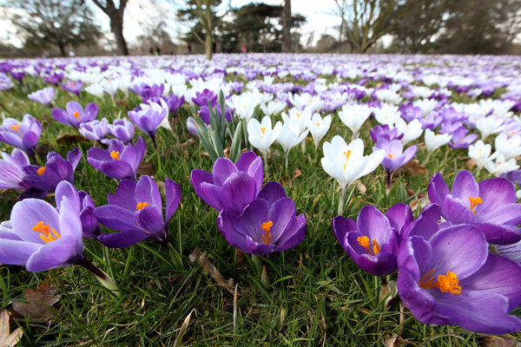
План дій
1. Проводити роз’яснювальну та агітаційну роботу серед місцевого населення з метою зменшення негативного впливу людей на існування цих рідкісних видів рослин.
2. Намагатися покращити умови зростання ендеміків, пропонуючи створити на території району досліджень пам’ятку природи – територіально невелику ділянку або об’єкт, наприклад, вищезгадані рослинні угруповання.
3. Оголосити рослинні угруповання заповідними.

Slide 17
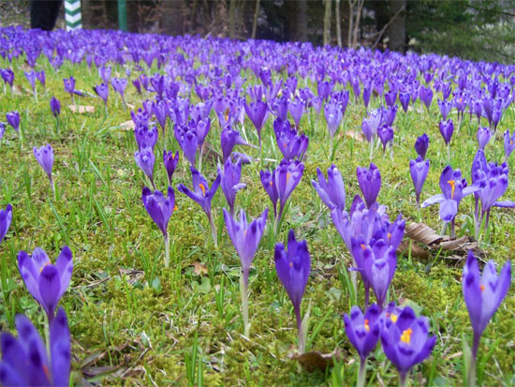
Висновок Спілкуючись із природою слід пам’ятати, що збереження природних багатств залежить від кожного з нас.

Slide 18
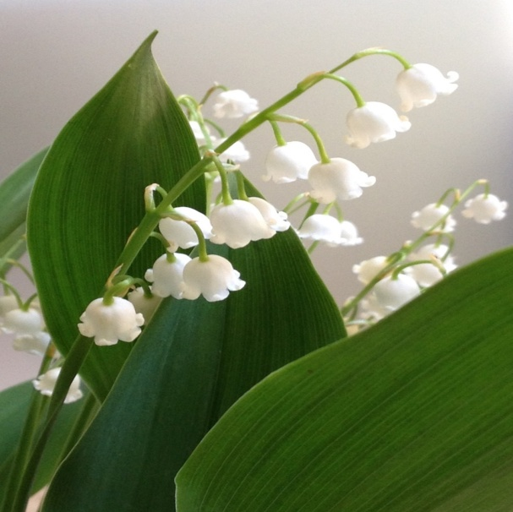
Дякую за увагу!

